Slide 1
PERENCANAAN TEBAL PERKERASAN LENTUR DENGAN ANALISA KOMPONEN

Slide 2
Kegunaan
Analisa Komponen dapat digunakan untuk Perencanaan perkerasan jalan baru (New Construction/Full Depth Pavement);
Perkuatan perkerasan jalan lama (Overlay); atau
Konstruksi bertahap (Stage Construction).

Slide 3
Parameter perencanaan
lalu lintas,
Daya Dukung Tanah Dasar (DDT) dan CBR;
Faktor Regional (FR);
Indeks Permukaan (IP);
Koefisien kekuatan relatif (a), ketentuan batas minimum tebal lapis perkerasan dan Pelapisan tambahan serta konstruksi bertahap.

Slide 4
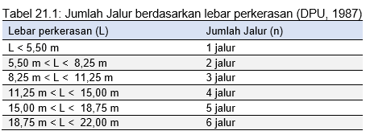
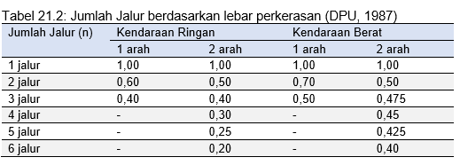
Lalu Lintas
Parameter lalu lintas menyangkut jalur rencana, angka ekivalensi beban lalu lintas, dan lintas harian rata-rata (DPU, 1987).

Slide 5
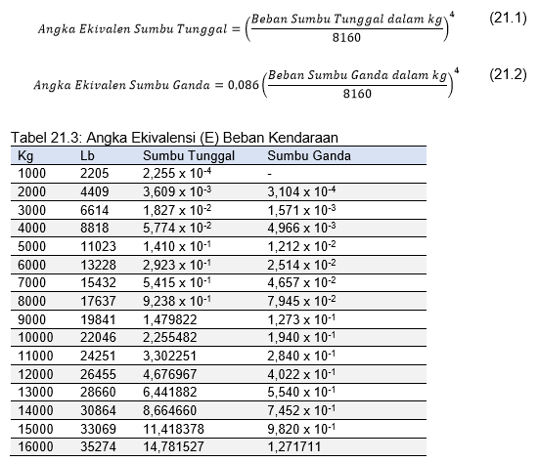
Angka Ekivalen (E) masing-masing golongan beban sumbu (setiap kendaraan ditentukan menurut Persamaan 21.1 untuk sumbu tunggal dan Persamaan 21.2 untuk sumbu ganda atau dapat menggunakan Tabel 21.3;
Angka Ekivalensi

Slide 6
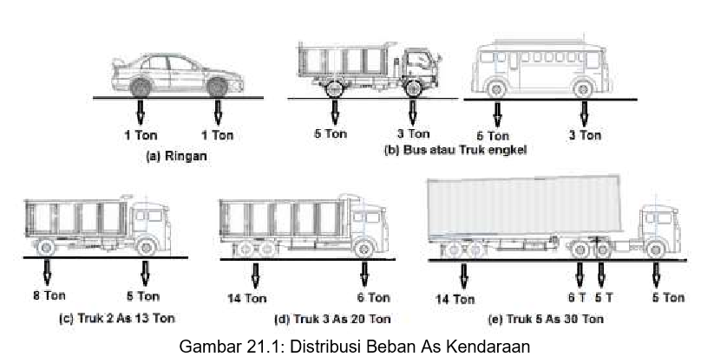
Distribusi
Beban

Slide 7
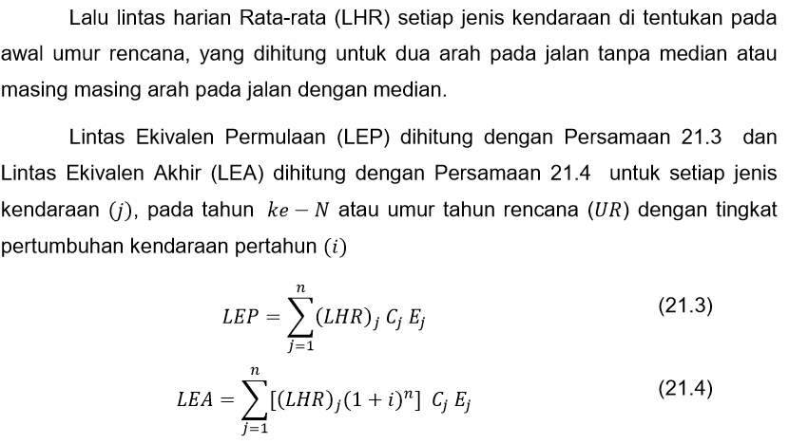
Lalu Lintas Harian Rata-rata (LHR)
LET = ½ ( LEP+LEA)
Lintas Ekivalen Rencana (LER) dihitung dengan mengkalikannya pada Faktor Penyesuaian (FP) sesuai Persamaan 21.6 dimana
FP=N/10 = UR/10
LER = (LET)(FP)

Slide 8
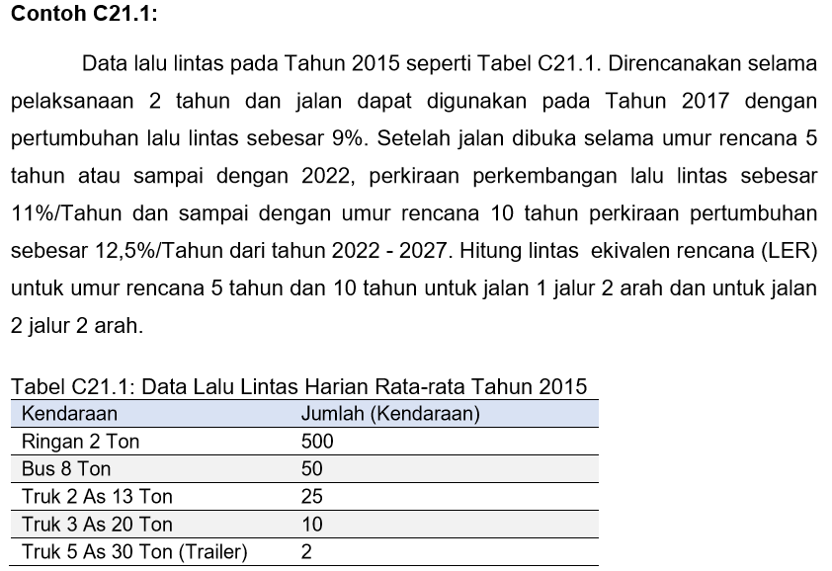

Slide 9
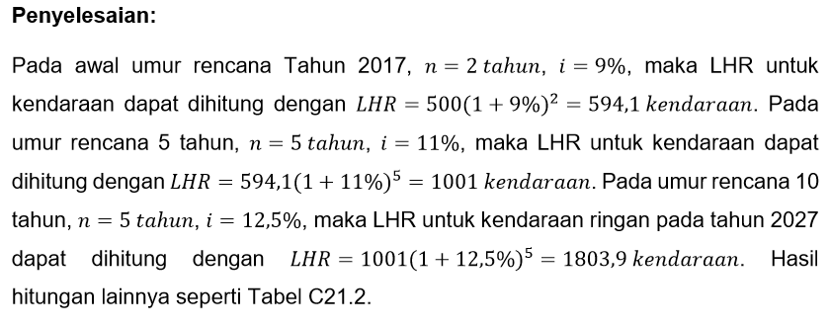
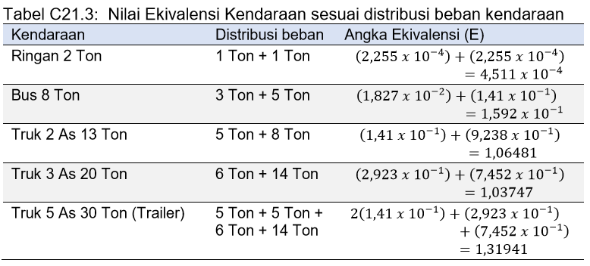
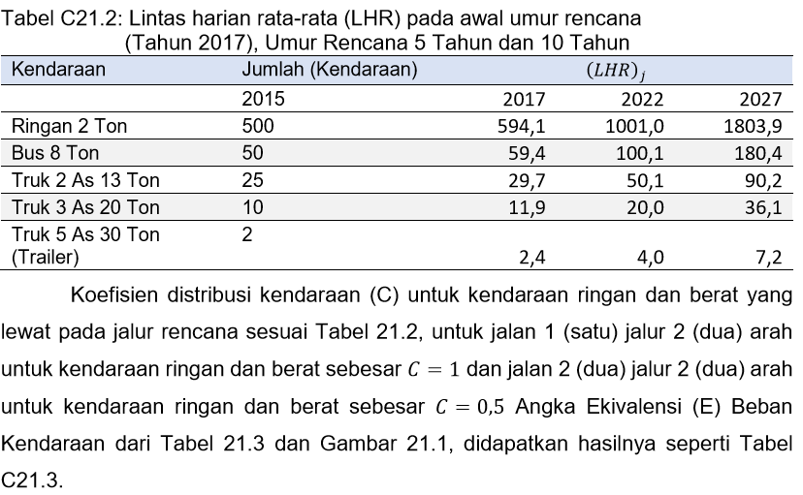
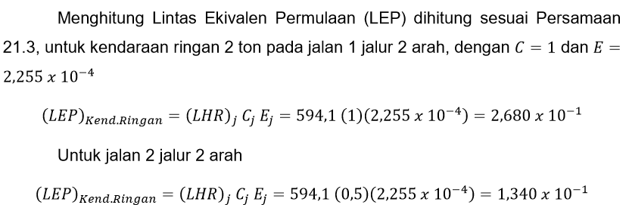
Hasil lengkapnya seperti Tabel C21.4

Slide 10
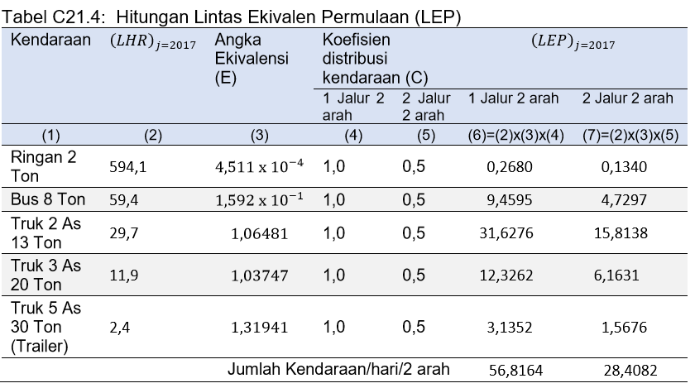

Slide 11
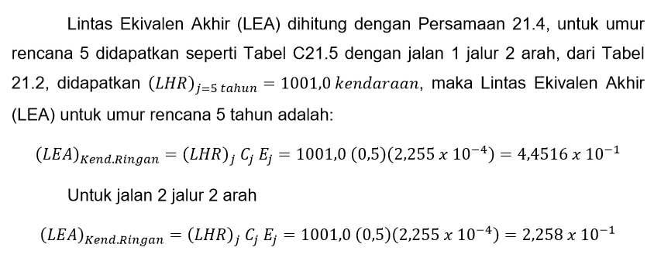
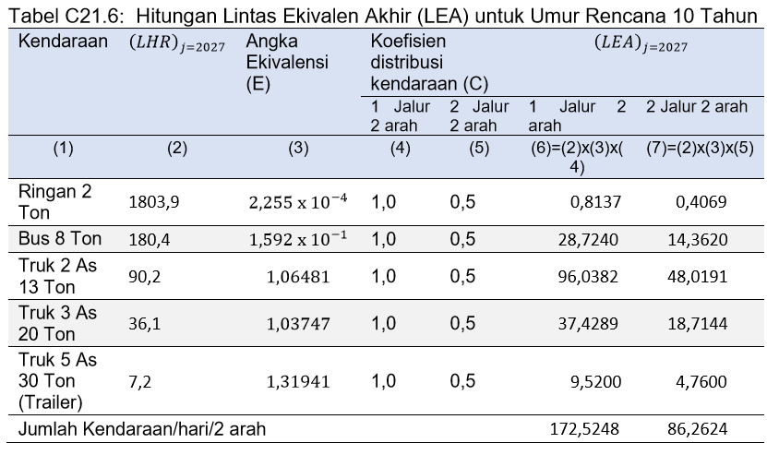
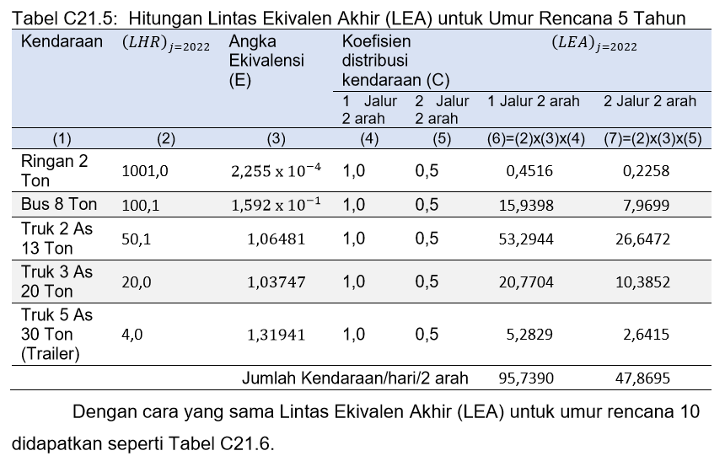
Lintas Ekivalen tengah (LET) dihitung menggunakan Persamaan 21.5 untuk umur rencana 5 tahun

Slide 12
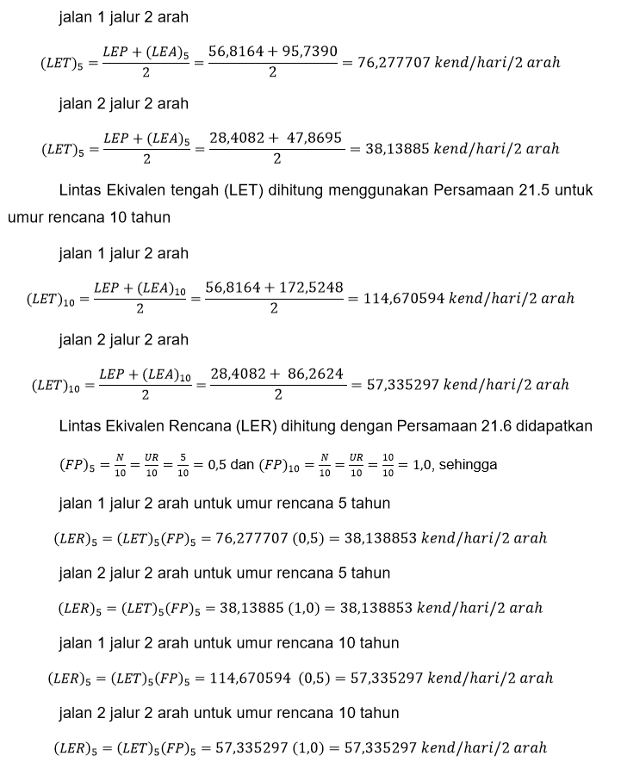

Slide 13
Daya Dukung Tanah Dasar (DDT) dan California Bearing Rasio (CBR)
Daya Dukung Tanah Dasar (DDT) dan CBR ditetapkan berdasarkan grafik korelasi (Gambar 21.2).
Harga yang mewakili dari sejumlah harga CBR yang dilaporkan, ditentukan sebagai berikut :
(1) Tentukan harga CBR terendah.
(2) Tentukan berapa banyak harga CBR yang sama dan lebih besar dari masingmasing nilai CBR.
(3) Angka jumlah terbanyak dinyatakan sebagai 100%. Jumlah lainnya merupakan persentase dari 100%.
(4) Dibuat grafik hubungan antara harga CBR dan persentase jumlahnya.
(5) Nilai CBR yang mewakili adalah yang didapat dari angka persentase 90% (lihat Contoh C21.2)

Slide 14
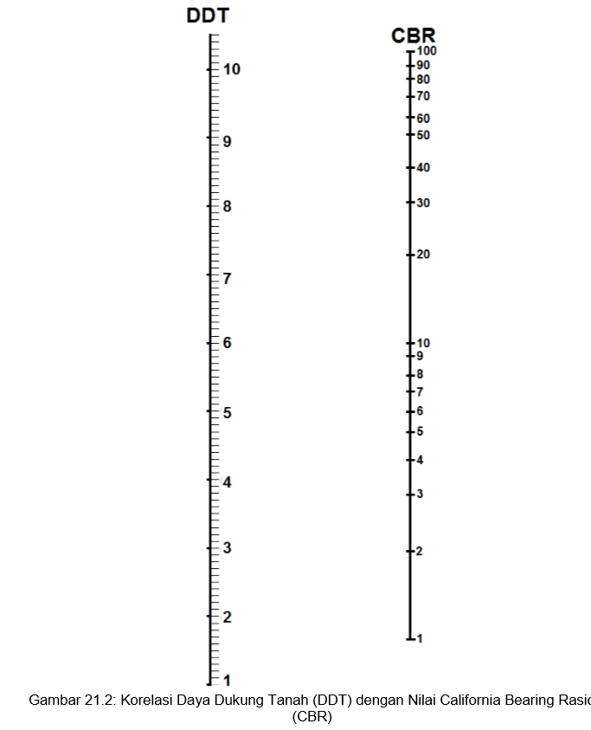
Contoh C21.2:
Diketahui nilai CBR untuk rencana jalan dari Titik A – Ke Titik B hasil pengujian laboratorium adalah 4, 3, 6, 5, 11, 12, 16, 10, 11, 4, 7, 9, 6, 3, 4. Tentukan nilai CBR untuk digunakan dalam perencanaan:
Penyelesaian:
Jumlah data CBR = 15, n=15
Langkah pertama mengurutkan nilai CBR dari terkecil ke besar (kolom 2)
Menghitung jumlah yang sama atau lebih besar (kolom 3)
Menghitung jumlah yang sama atau lebih besar (kolom 4)

Slide 15
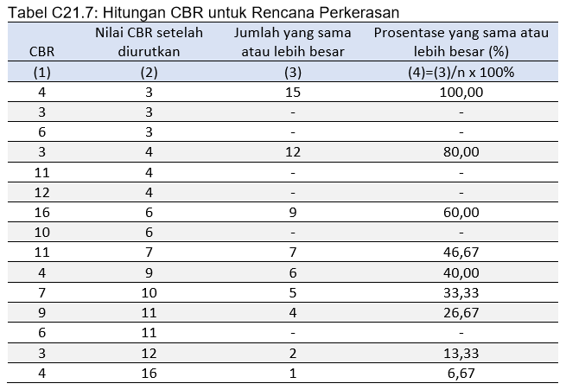
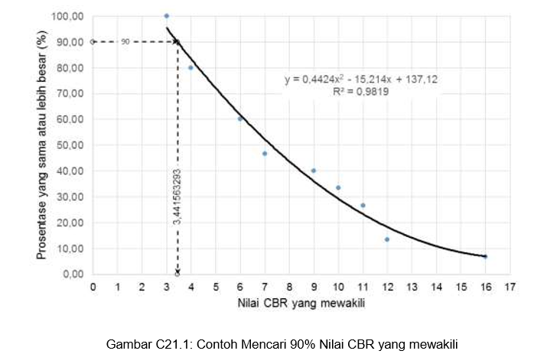
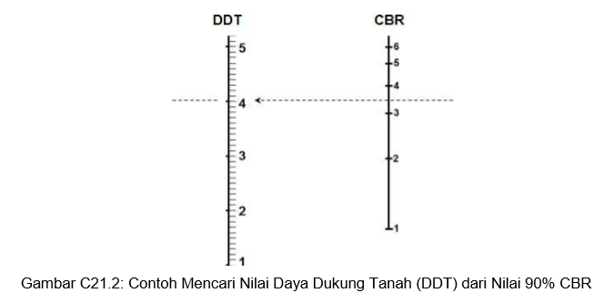
Hasil hitungan Tabel C21.7, kemudian dibuat grafik seperti Gambar C21.1 untuk menentukan nilai CBR yang akan digunakan untuk menghitung daya dukung tanah. Dengan menggunakan cara manual atau dapat menggunakan bantuan Excel. Hasil plotting didapatkan untuk prosentase yang sama atau lebih besar 90% nilai CBR yang mewakili sebesar 3,44%.

Slide 16
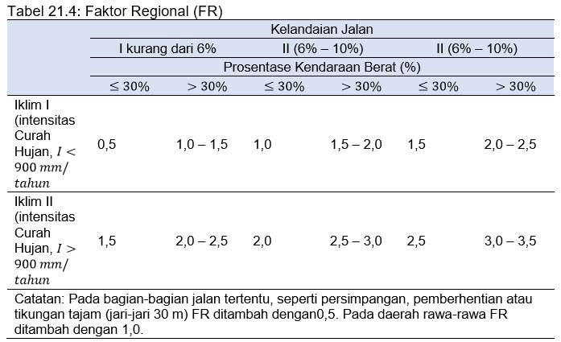
Faktor Regional (FR)
Faktor regional mencakup keadaan lapangan meliputi permeabilitas tanah, perlengkapan drainase, bentuk alinyemen sera persentase kendaraan dengan berat 13 ton, dan kendaraan yang berhenti. Faktor regional yang terkait dengan keadaan iklim meliputi curah hujan rata-rata per tahun.

Slide 17
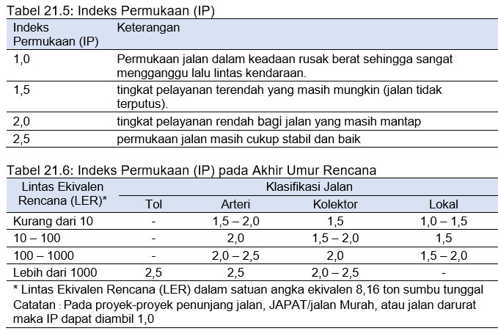
Indeks Permukaan (IP)
Indeks Permukaan menyatakan nilai kerataan/kehalusan serta kekokohan permukaan yang bertalian dengan tingkat pelayanan bagi lalulintas yang lewat. Adapun beberapa nilai IP beserta artinya adalah seperti Tabel 21.5.

Slide 18
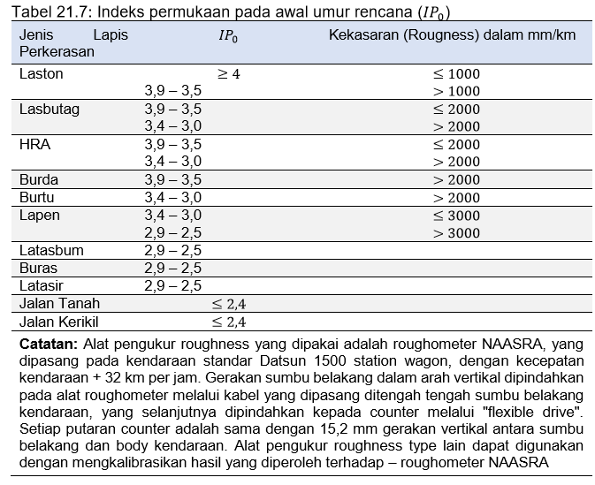

Slide 19
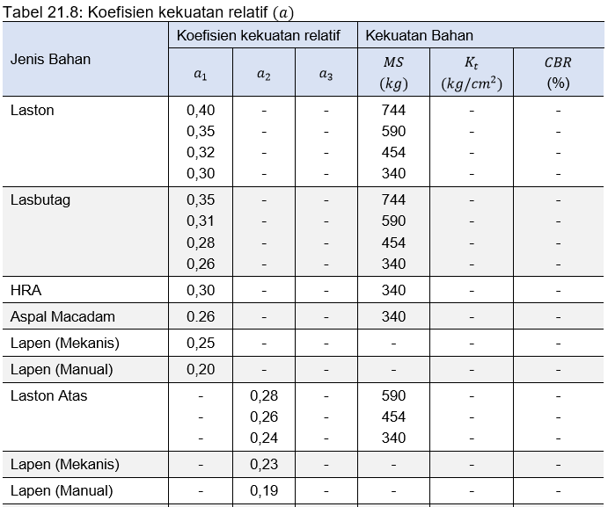
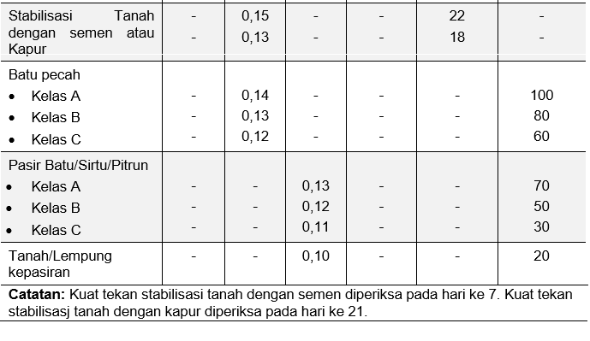
Koefisien Kekuatan Relatif (a)
Koefisien kekuatan relatif (𝑎) masing masing bahan dan kegunaannya sebagai lapis permukaan, pondasi atas atau bawah ditentukan berdasarkan korelasi dengan nilai Uji Marshall (untuk bahan aspal), atau kuat tekan untuk bahan yang di stabilisasi dengan semen atau kapur), dan atau nilai CBR untuk bahan lapis pondasi bawah. Jika alat uji Marshall tidak tersedia, hasil uji dapat diukur dengan uji lainnya seperti Hveem Test, Hubbard Field dan Smith Triaxial. Koefisien kekuatan relatif (𝑎) seperti Tabel 21.8, untuk berbagai jenis lapis perkerasan.

Slide 20
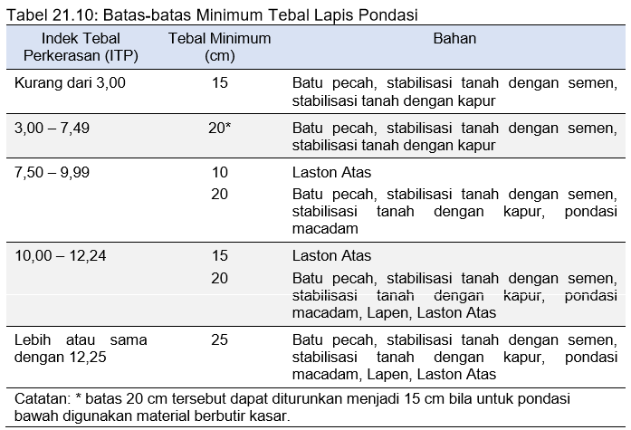
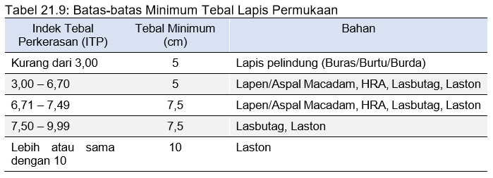
Batas-Batas Minimum Tebal Lapisan Perkerasan
Batas-batas Minimum Tebal Lapisan Perkerasan yaitu untuk lapis permukaan dan lapis pondasi sesuai Tabel 21.9 dan Tabel 21.10. Untuk setiap nilai ITP bila digunakan pondasi bawah, tebal-minimum adalah 10 cm

Slide 21
Menentukan Tebal
Analisa komponen perkerasan dimana perencanaannya didasarkan pada kekuatan relatip masing-masing perkerasan jangka panjang. Tebal perkerasan dinyatakan dengan nilai Indek Tebal Perkerasan (ITP), dengan Persamaan 21.7 dimana 𝑎1,𝑎2,𝑎3 adalah koefisien kekuatan relatip bahan perkerasan masing-masing untuk lapis permukaan lapis pondasi, dan lapis pondasi bawah sesuai Tabel 21.8, untuk berbagai jenis lapis perkerasan dan 𝐷1,𝐷2,𝐷3 Tebal masing-masing lapis perkerasan (cm).
𝐼𝑇𝑃 = 𝑎1𝐷1 + 𝑎2𝐷2 + 𝑎3𝐷3

Slide 22
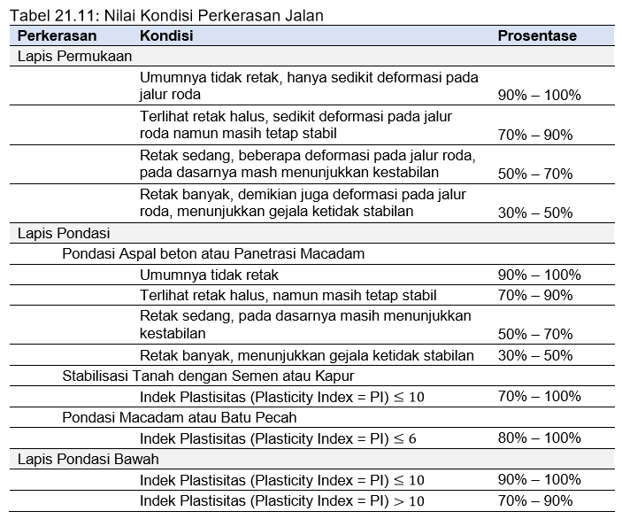
Penilaian Kondisi Perkerasan Tambahan (Overlay)

Slide 23
Konstruksi Bertahap
Konstruksi bertahap digunakan pada keadaan tertentu, antara lain keterbatasan biaya untuk pernbuatan tebal perkerasan sesuai rencana (misalnya untuk 20 tahun).
Perkerasan dapat direncanakan dalam dua tahap, dengan tahap pertama untuk 5 tahun, dan tahap berikutnya untuk 15 tahun.
Keadaan lainnya seperti kesulitan dalam memperkirakan perkembangan lalu lintas untuk jangka panjang seperti perkiraan pertumbuhan lalulintas untuk 20 sampai 25 tahun.
Sehingga dengan adanya pentahapan perkiraan lalu lintas diharapkan tidak jauh meleset. Selain itu kerusakan setempat (weak spots) selama tahap pertarna dapat di perbaiki dan direncanakan kembali sesuai data lalu lintas yang ada.
Metode perencanaan konstruksi bertahap didasarkan atas konsep "sisa umur".

Slide 24
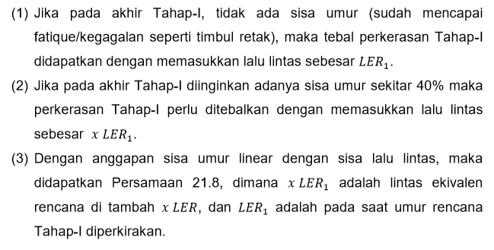
Konsep "sisa umur"

Slide 25
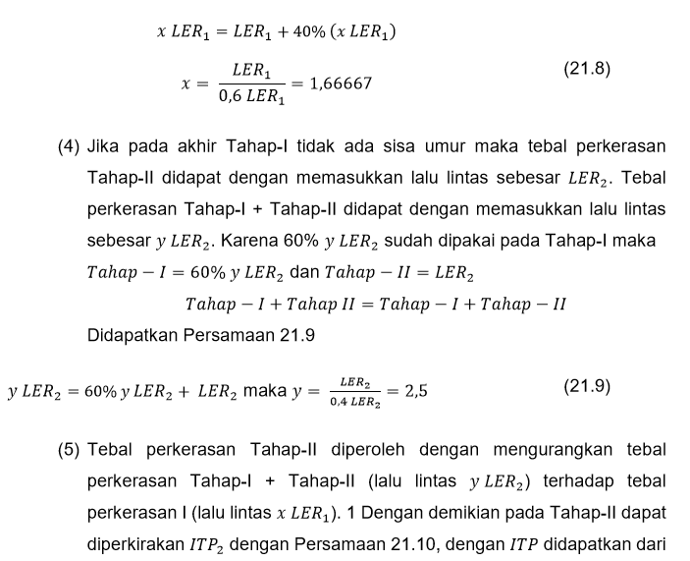
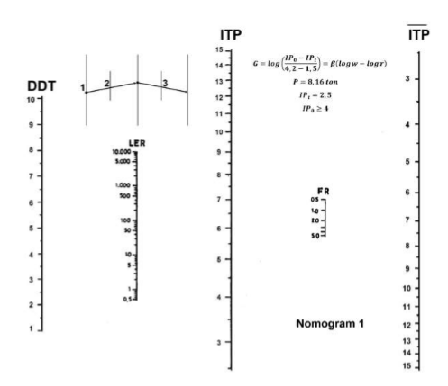

Konsep "sisa umur"

Slide 26
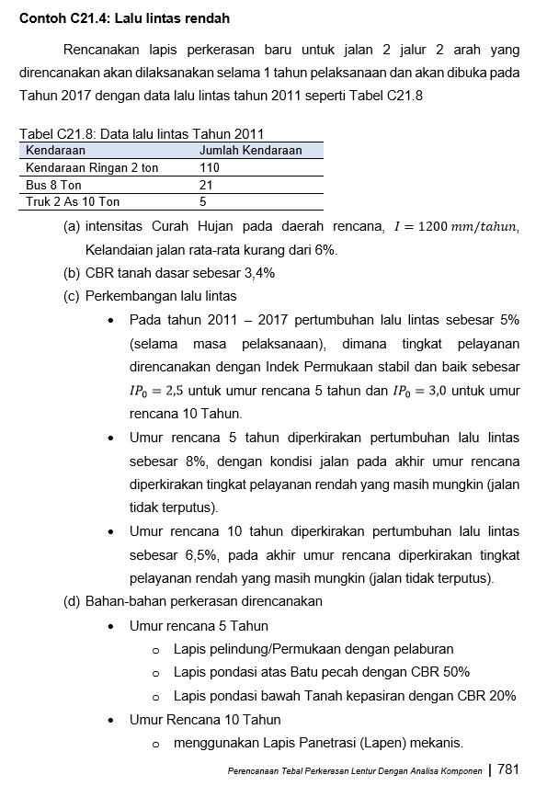
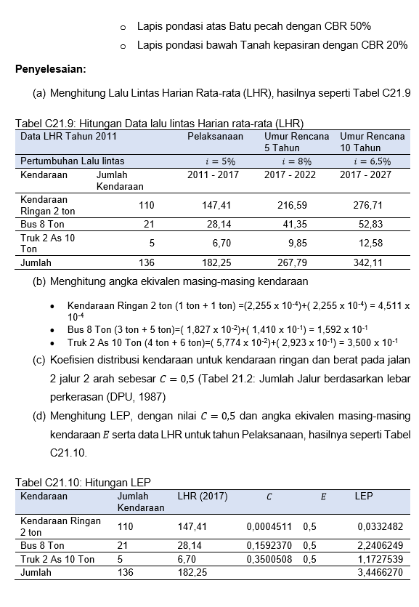
CONTOH

Slide 27
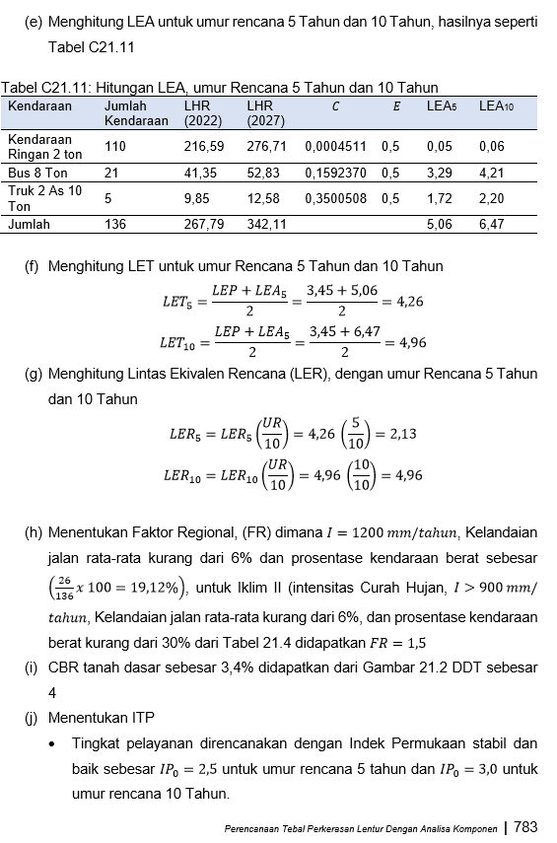
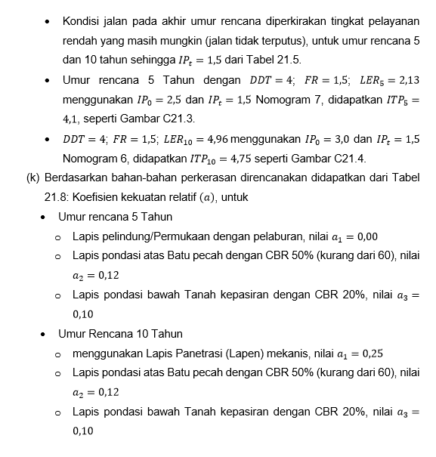

Slide 28
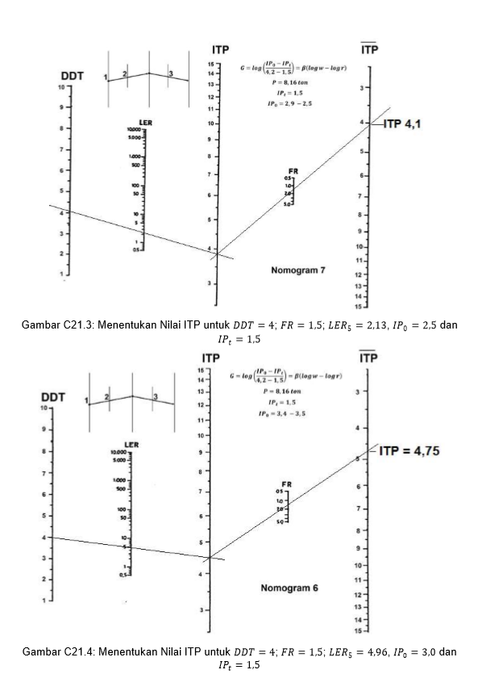
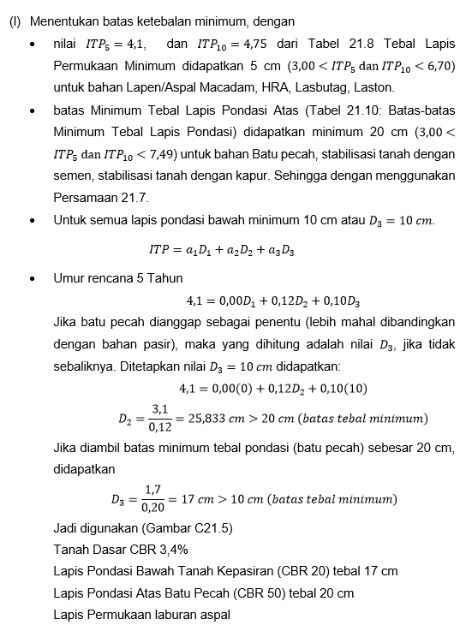

Slide 29
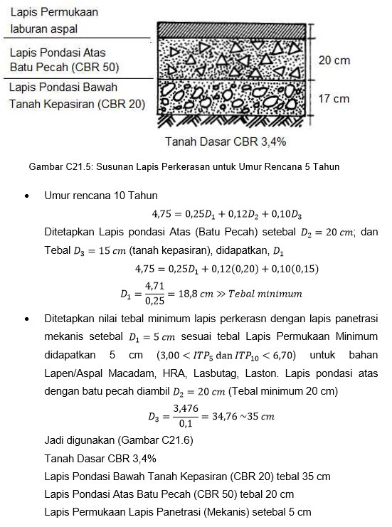
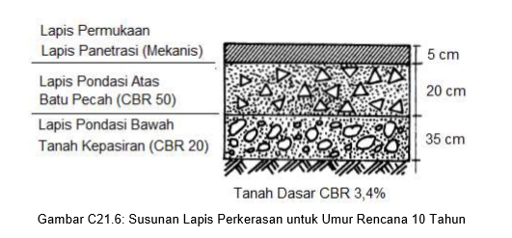

Slide 30
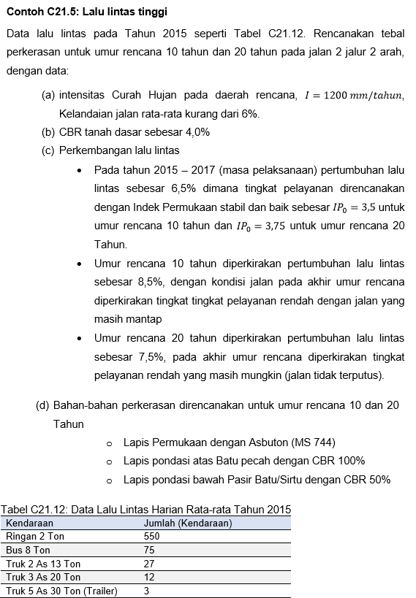
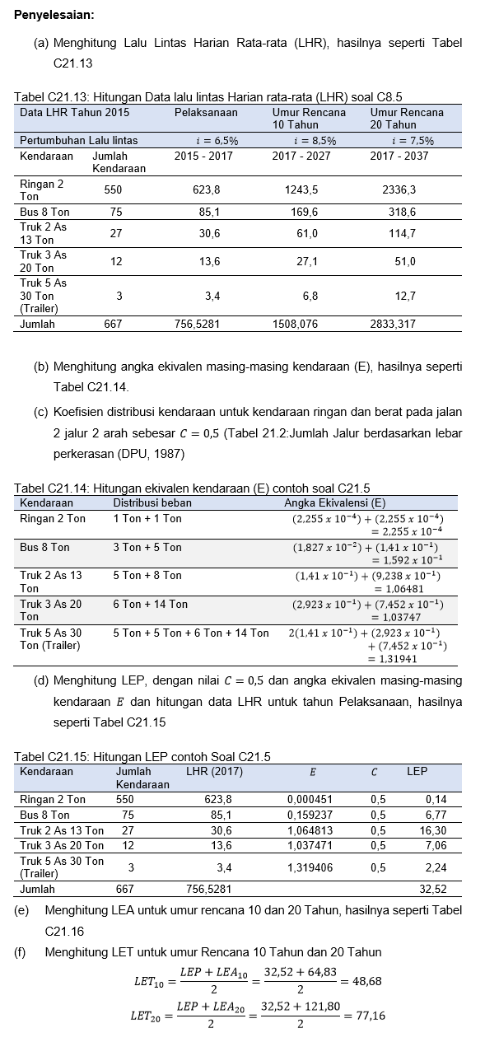

Slide 31
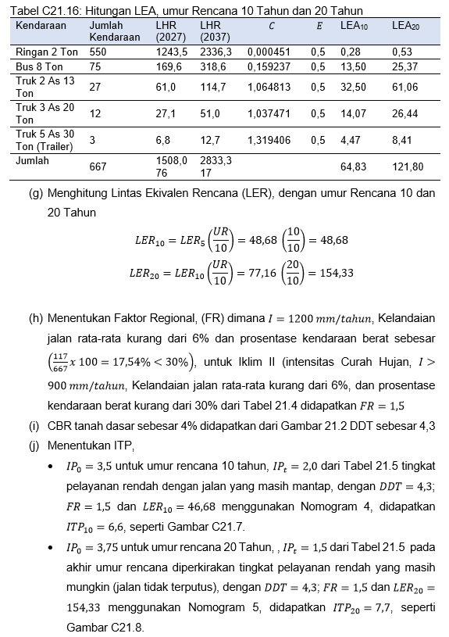
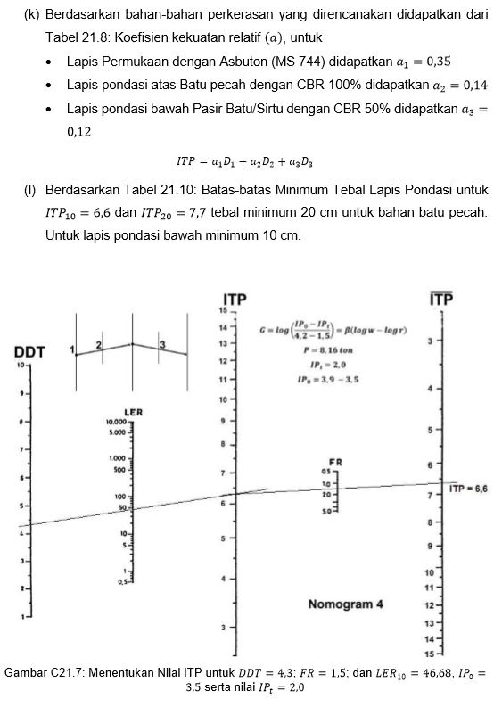

Slide 32
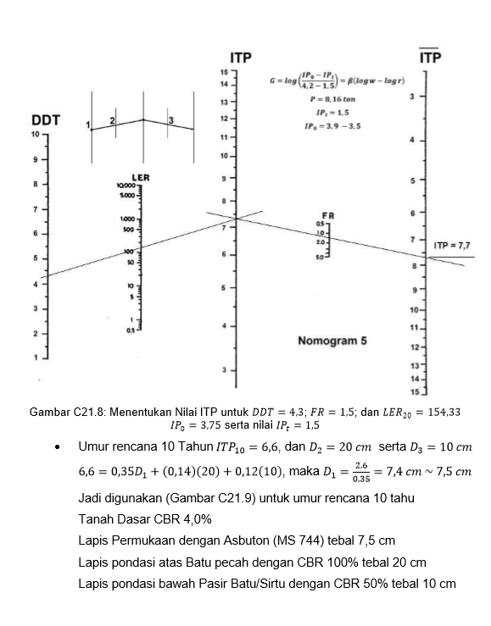
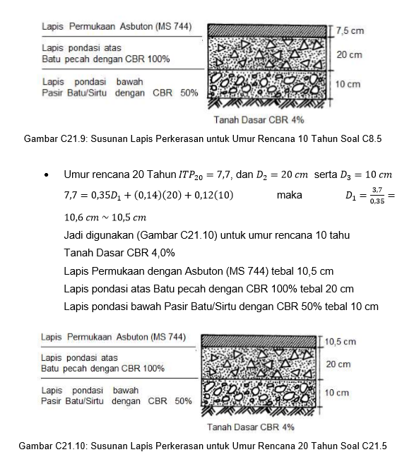

Slide 33
Contoh C21.6: Perkuatan Jalan Lama atau Lapis Tambahan (Overlay) lihat Buku 2 Hal: 794 – 798
Contoh C21.7: Perencanaan Konstruksi Secara Bertahap (h.799-805)

